Slide 1
Паметника шипка
Изготвил:Марияна Валентинова

Slide 2
Паметника.
Паметникът на свободата (също Паметник на Шипка) е монументална скулптура на връх Свети Никола. Паметникът е издигнат с цел да увековечи подвига на падналите за свободата на България на мястото отбранявано по време на Шипченската битка, около което са се провели решаващите за Руско-турската война и Освобождението на България боеве през лятото на 1877 г.

Slide 3
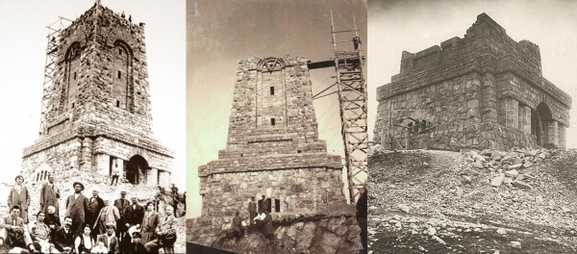
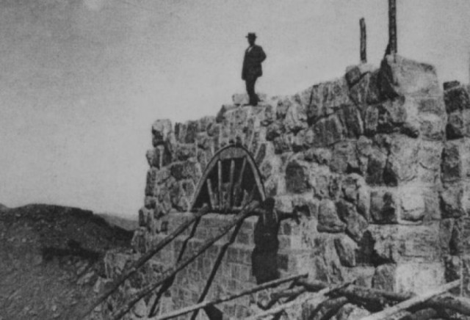
Процес на строене.

Slide 4
Създателя на паметника.
Пеньо Колев е роден на 2 юни 1902 година в село Дралфа, учи в родното си село, а прогимназия завършва в село Кръшно. Строителство започва да практикува още от младежките си години, когато помага на баща си. Служи като войник в трудовия набор в Шумен, където успява да се научи да разчита техническа документация. Oколо 20-годишен се сдобива c документ за майстор-предприемач, издаден от Министерството на обществените сгради, пътищата и благоустройството. Свидетелството мy позволява да pъководи строежи на стойност до 5 милиона лева.[1] Участва в строителството на много обекти, сред тях строителството на моста на река Струма при село Студена, катедралата и учителския институт в Шумен, в строежа на почивния дом на телеграфо-пощенци край Варна и Паметника на свободата (Шипка).[2]През 1928 г. получава покана да довърши строежа на Паметника на свободата (Шипка) започнат от 1922 г. На откриването на паметника на 26 август 1934 г. никой не го повиква и от обида не отива на паметника 30 години.[3]
Умира на 9 юни 1987 г. в Попово, където е и погребан. През 2017 година посмъртно е обявен за почетен гражданин на Попово.Пеньо бомбето

Slide 5
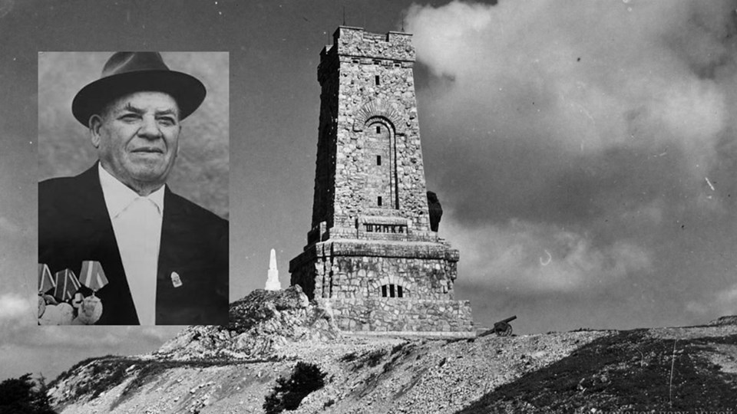
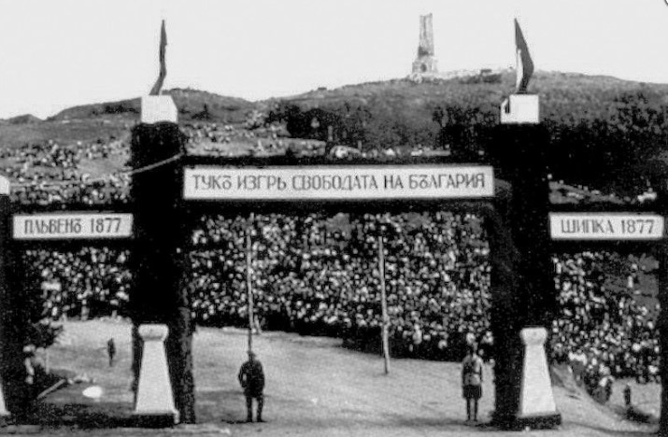
Снимки на Пеньо колев.
Неговият прякор е Пеньо Бомбето.

Slide 6
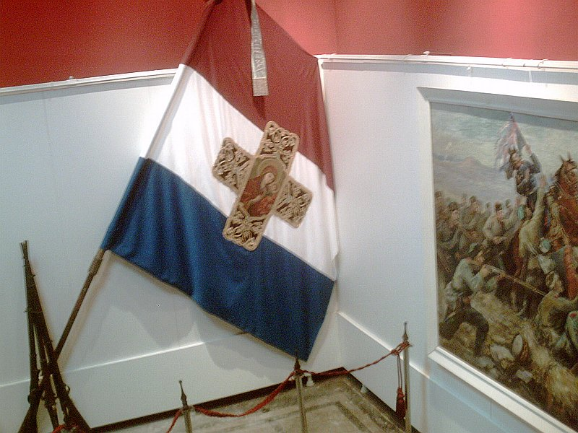
Историята.
Камъните се обработвали на ръка и извозвали до паметника с волски каруци, а пясъкът се превозвал чрез катъри от Мъглиж и Енина, по нов път. Каменната кула е завършена в груб строеж и месинговия лъв пред нея е отлят в Софийския военен Арсенал по проект на скулптора Кирил Шиваров през лятото на 1929 г., а изграждането на паметника завършва през 1930 г. Според първоначалния проект месинговия лъв трябвало да бъде поставен върху паметника. С помощта на макет върху изградената кула, направен с подръчни средства, се е установило, че ако фигурата бъде на това място, нейната видимост не би била добра. По тази причина лъвът е бил поставен върху корниза над главния вход на паметника
През първия етап на строежа главен майстор е Илия Пенев Мъглов от с. Горни Драгойча, Дряновско, а през втория – Пеню Атанасов Колев (Пеню Бомбето) от с. Дралфа, Търговищко. През летата на 1927, 1928 и 1929 г. кипи усилената строителна дейност с участието на майсторите Живко Тасков, Кънчо Кавръков, Генчо Ваков, Илия Рашков, Георги Иванов, братята Христо и Георги Димитрови и още десетина души от Габровско.
Основният камък на паметника е положен на 24 август 1922 г., а изграждането му завършва през 1930 г. На 26 август 1934 г. паметникът на връх „Свети Никола“ е тържествено открит от държавния глава цар Борис III. През 1920 г. живите ветерани-опълченци се събират на нов конгрес и решават да се построи Паметник на свободата на връх Свети Никола в прохода Шипка. Средствата за изграждане на паметника са събирани като доброволни дарения от целия народ. Конкурсът за паметника е спечелен от архитект Атанас Донков и скулптора Александър Андреев, който заедно с Кирил Шиваров изпълнява монументалната фигура на лъва.

Slide 7
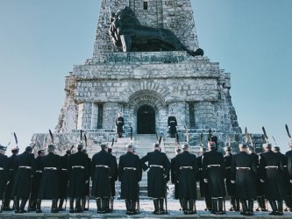
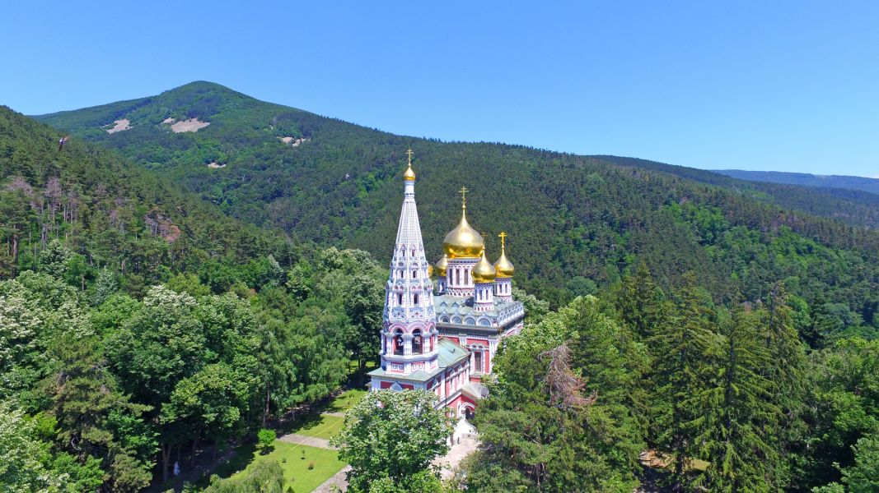
Предистория на събитията
Шипченската епопея включва боевете, които са се разиграли на най-високите точки на Шипченския проход, където са върховете Свети Никола, Орлово гнездо, Шипка и др.: превземането на прохода от руски части Първа битка при Шипка, решителните боеве 9 – 11 август 1877 г. Втора битка при Шипка и Стоенето на Шипка.
Шипченски отряд: Българското опълчение, XXXVI орловски пехотен полк и XXXV брянски пехотен полк отблъскват 27-хилядна редовна турска войска, като в това число не са включени башибозушките орди. Шипченският отряд под командването на генерал-майор Николай Столетов е от 7500 войника и 27 оръдия срещу Централната османска армия под командването на Сюлейман паша.
В комплекса Шипка влиза и старата реставрирана църква. При реставрацията ѝ в нея бил открит един от най-старите български ръкописи – Енински апостол от 11 век. На север се намират селищата Шипка и Шейново, участвали активно в Освободителната война. От тези селища започва националният паметник Шипка. Край Шейново е Паметникът на победата. Там е била разбита и пленена войската на Вейсел паша

Slide 8
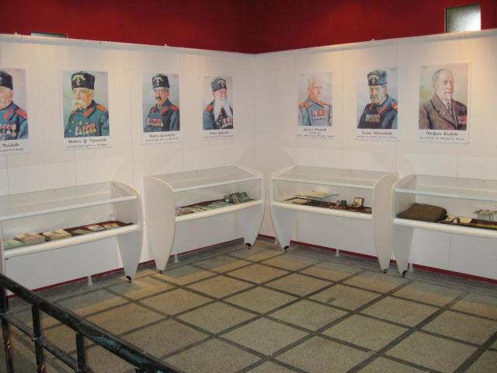
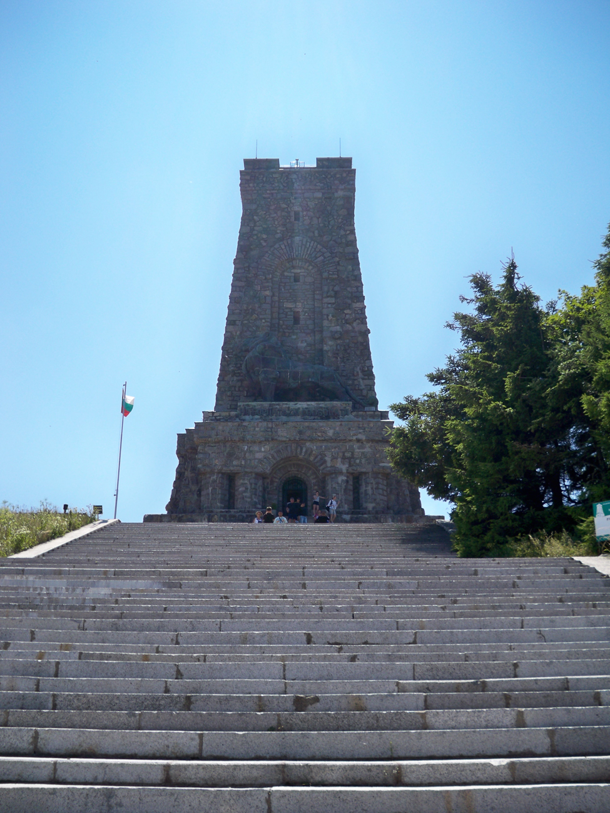
Културното значение.
Националните паметници при Шипка са обвързани със събития от изключителна обществена значимост. Тяхното построяване е плод на съвместните усилия на архитекти, скулптори и целия признателен български народ. Природните забележителности в района и историческите събития се преплитат, за да се превърнат в едно от най-силно заредените места в България, една от най-големите туристически забележителности.
Обществото в България има традиция да уважава и почита националните и историческите заслуги. Наред с Левски и Христо Ботев, шипченското опълчение е с най-голяма слава и популярност сред хората. За това немалка заслуга има Вазовото произведение „Опълченците на Шипка“. Народът пази, макар и в трудните политически и икономически условия, паметта за „тоз ден бурен“.

Slide 9
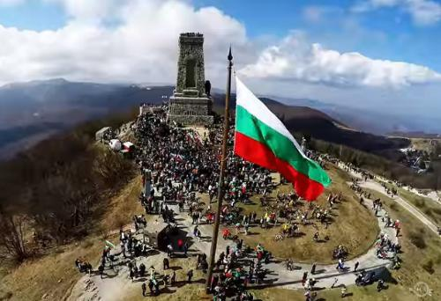
Кога се чества освобождението на българия.
На 3 март 2003 г. честванията на 125-годишнината от Освобождението на България от Османско владичество са посетени от президента на Русия, Владимир Путин, по покана на българския му колега Георги Първанов.

Slide 10
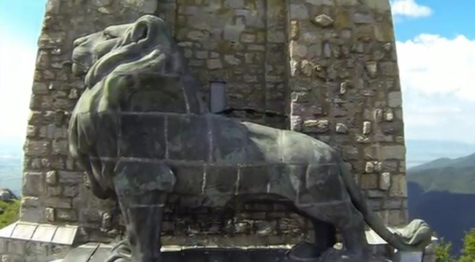
Шипченските битки.
На 4 юли малки сили на Габровския отряд изтласкват три османски табора от връх Голям Бедек, които отстъпват на самия проход. Вечерта, командира на 9-а пехотна дивизия генерал-майор Николай Святополк-Мирски, поема временно командването на Габровския отряд. Заповедта на главнокомандващия княз Николай Николаевич е предприемане на енергични действия. Силите на отряда са разделени на три колони. Дясната с командир подполковник Хоменко към обяд на 5 юли превзема село Зелено дърво, обстрелва противниковите позиции на връх Шипка и се отправя към Химитлийския проход. Средната с командир полковник Густав Линдстрьом нанася фронтален удар по шосето и към 14,00 часа достига първото беклеме. Лявата с командир капитан Кончалов предприема обходно движение и достига връх Демиртепе. Провежда неравен бой и привечер се връща в град Габрово.
Предният отряд, осведомен за боя, атакува от юг на 6 юли. Провежда настъплението в две колони. Лявата от две сотни пластуни настъпва по шосето и поема върху себе си огъня на противниковата пехота. Дясната с командир полковник Климентович обхожда прохода от изток по пътека, неизвестна на противника. Около 11,00 часа достига до връх Демиртепе и настъпва срещу връх Свети Никола и връх Шипка. Противникът е изненадан и заплашен от едновременна атака от север и юг. За да спечели време за изтегляне от прохода, изпраща парламентьори с предложение за капитулация. В същото време се прегрупира и атакува колоната, която отстъпва. След битката остатъкът от османския отряд, изоставяйки оръдията, се изтегля на запад по планинските пътеки. Съсредоточава се в Пловдив. На следващия ден 7 юли частите на Габровския и Предния отряд се съединяват на билото. Предният отряд се изтегля на юг, а охраната на прохода е поверена на Габровския отряд.

Slide 11
Благодаря за вниманието!

